Slide 1



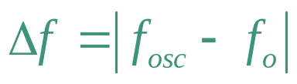
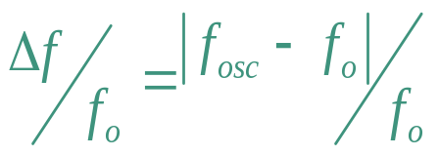
5.3 振荡器的频率稳定度
5.3.1 频率稳定的表示方法
频率准确度又称频率精度：它表示振荡频率
偏离标
称频率
的程度。有：
绝对频率准确度(绝对频率偏差)
相对频率准确度(相对频率偏差)
频率稳定度：在一定时间间隔内，频率准确度变化的程度，实际上是频率“不稳定度”。

Slide 2






通常根据指定的时间间隔不同，频率稳定度可分为：
长期稳定度：时间间隔为1天~12个月；
短期稳定度：时间间隔为1天以内，用小
时、分、秒计算；
瞬间稳定度：指在秒或毫秒以内。
通常所讲的频稳度一般指短期频稳度。若将规定时间划分为n个等间隔，各间隔内实测的振荡频率分别为
、
、
、
、…、
，则当振荡频率规定为
(标称
频率）时，短期频率稳定度的定义为:

Slide 3
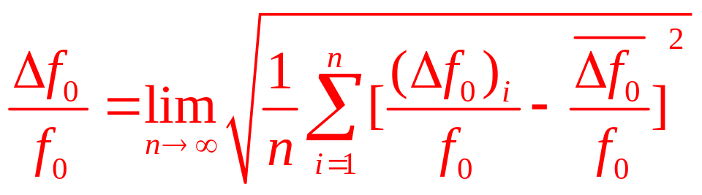

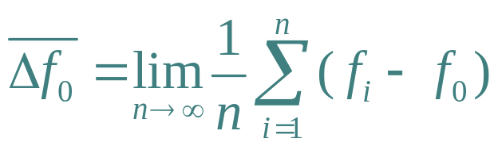
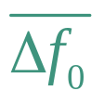
式中 ：
为第i个时间间隔内实测的绝对误差。
为绝对频差的平均值，称为
绝对频率准确度。
显然，
越小，频率准确度就越高。

Slide 4





对频稳度的要求视用途不同而异。
例如：中波广播电台发射机
数量级；
电视发射机
数量级；
普通信号发生器
数量级；
高精度信号发生器
数量级；
做频率标准用
数量级以上。

Slide 5
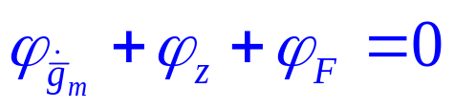


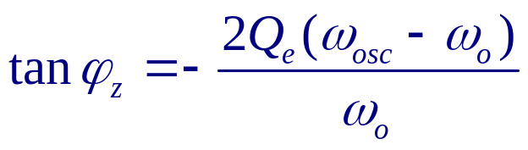
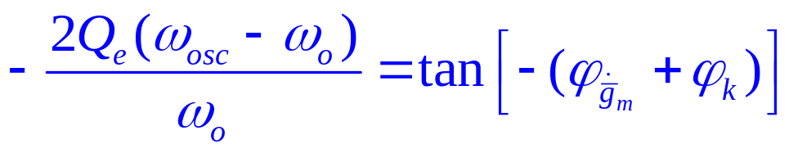
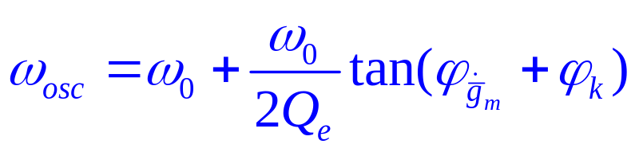
5.3.2 振荡器的稳频原理
已知相位平衡条件
设回路Q值较高，振荡回路在
附近的相角
可以表示为
因此相位平衡条件可以表示为
即

Slide 6
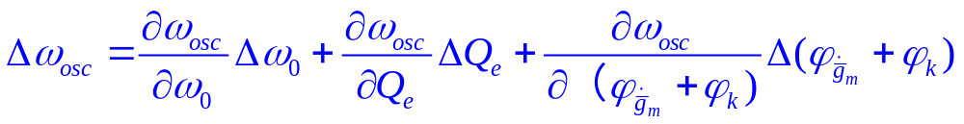

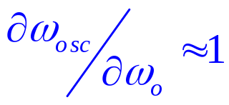
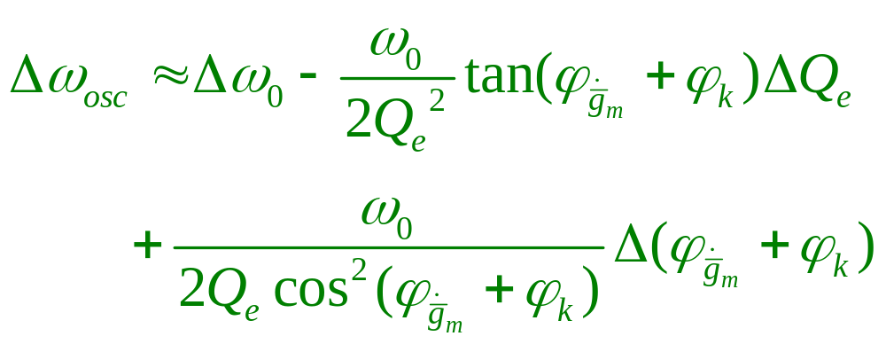
因而有
考虑到
值较高，即
于是得到LC振荡器频率稳定度的一般表达式为
上式反映了影响振荡器频率稳定性的主要因素。

Slide 7
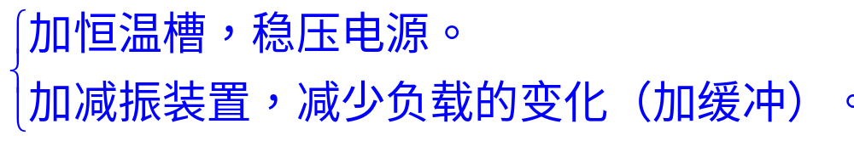
5.3.3 提高频率稳定度的措施
1、减小外界因素变化的影响
2、提高电路抗外界因素变化影响的能力。
A、提高回路的标准性。
B、选取合理的电路形式。
回路标准性：因外界因素变化，回路元件保持回路固有频率不变的能力。
也就是说，振荡回路的标准性是指回路电感和电容的标准性。

Slide 8

3、减少晶体管的影响
晶体管的极间电容将影响频率稳定度，在设计电路时应尽可能减少晶体管和回路之间的耦合。
4、提高回路的品质因数
根据 LC回路的特性知，回路的
值越大，回路的相
频特性斜率就越大，即相位越稳定。振荡频率也越稳定。

Slide 9

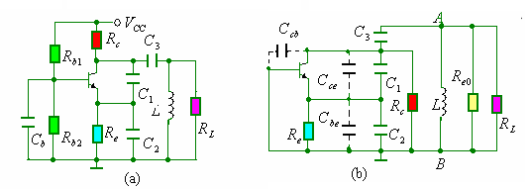
5.3.4 改进型电容反馈振荡器
一、克拉泼（Clapp）电路
电路条件是:
图5.3.1 克拉泼振荡电路
（a）实用电路（b)高频等效电路

Slide 10



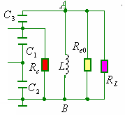
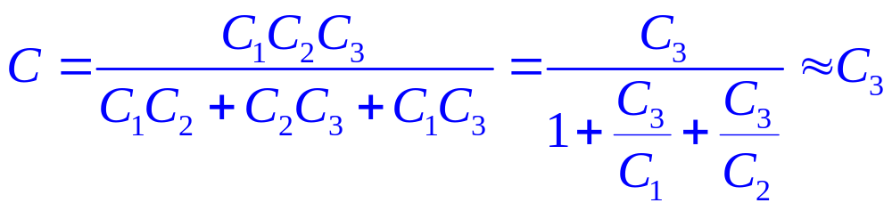
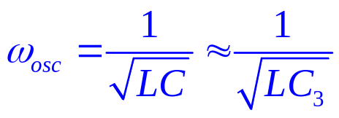

若不考虑晶体管输入、输出电容的影响。
、
、
三个电容串联后的等效电容
振荡角频率：
电路的振荡频率近似只与
、
Ｌ有关。而几乎与
无关。
电路特点：（1）晶体管结电容对振荡频率的影响小；
（2）电路不易起振。

Slide 11
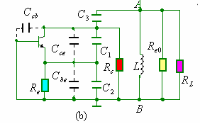

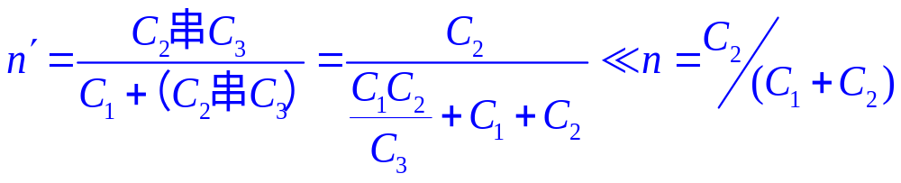

电路不易起振分析：
（1）晶体管结电容对振荡频率的影响：
由图可以看到, 与谐振回路的接入系数：
为基本电容三点式电路的接入接入系数。
所以 对振荡频率的影响很小。

Slide 12




同理，
对振荡频率的影响也极小。因此，克拉泼电路
的频率稳定度比电容三点式电路要好。
在实际电路中，通常根据所需的振荡频率决定L、
的值，然后取
、
远大于
即可。但是
不能取得
太小，否则将影响振荡器的起振。

Slide 13
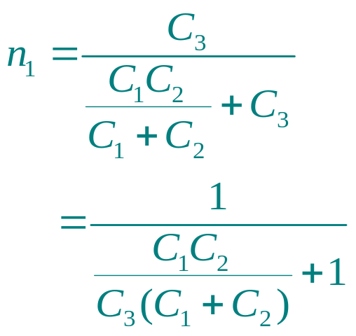
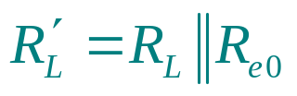
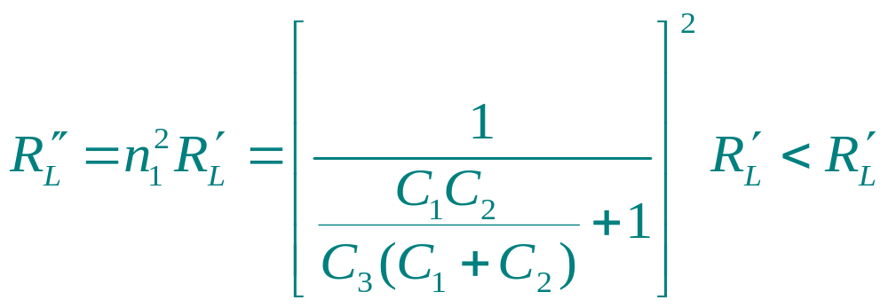
由图可以看到，晶体管ｃ、ｂ两端与回路Ａ、Ｂ两端之间的接入系数
所以, Ａ、Ｂ两端的等效电阻
折算到
c、b两端为:

Slide 14






而
就是共基电路的等效负载。
越小，则共基
电路的电压增益越小，从而环路增益越小，越不易起振。
当
决定后，
、
取值越大，则
越小于 。
所以，可拉泼电路是以牺牲环路增益为代价换取回路标准性的提高。
克拉泼电路只适宜于作固定频率振荡器或波段覆盖系数较小的可变频率振荡器。一般克拉泼电路的波段覆盖系数为1.2~1.3。

Slide 15
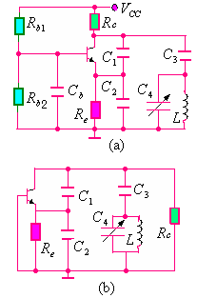
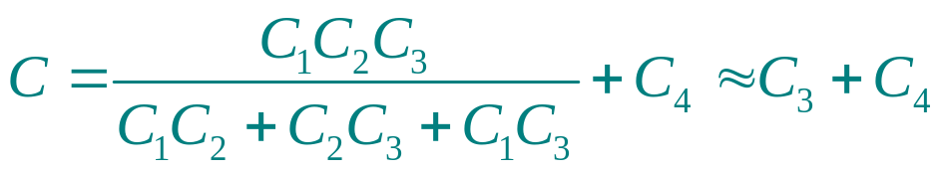
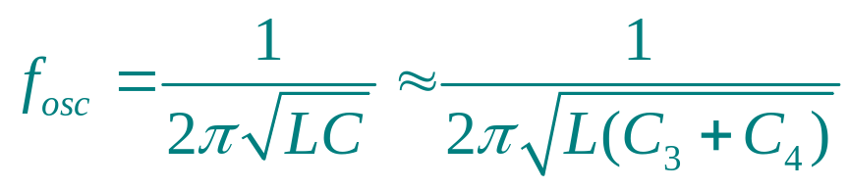
二、西勒（Selier）电路
电路条件
回路等效电容
振荡频率
图5.3.2 西勒振荡电路

Slide 16


在西勒电路中，
由于与Ｌ并联，所以
的大小不影响
回路的接入系数，其他特点于克拉波电路相同。
如果使
固定，通过变化
来改变振荡频率，
则
在振荡频率变化时基本保持不变，从而使输出振幅
稳定。因此，西勒电路可用作波段振荡器, 其波段覆盖系数为1.6~1.8左右。

Slide 17
5.4 LC振荡器的设计考虑（自学）
作业: 5.20 5.21 5.25 5.26

